Slide 1


ДЫХАТЕЛЬНАЯ ГИМНАСТИКА при ринолалии
Выполнила студентка 303 группы Чувашева Анастасия

Slide 2

Дыхание - одна из функций жизнеобеспечения человека.
Основа любого звука это дыхание.
Можно даже сказать, что голос – это озвученное дыхание.
Конечно, звуки речи образуются при известном положении артикуляционных органов, но при непременном условии: через артикуляционные органы должна проходить струя воздуха, идущая из легких. Струя воздуха предназначена прежде всего для дыхания; значит, ребенок должен научиться одновременно и дышать, и говорить. В норме, у ребенка одновременно с развитием речи вырабатывается правильное речевое дыхание.

Slide 3
Виды дыхания
Речевое дыхание
- это короткий вдох через нос и длительный выдох через рот. В речи вдох и выдох взаимосвязаны и непрерывны, поэтому необходимо выработать в процессе занятий плавный и постепенный выдох, обеспечивающий длительное фонирование.
Физиологическое дыхание
- непроизвольно, т. е. не зависит от воли, сознания человека. Оно протекает рефлекторно и сопряжено с самим понятием «жизнь». Дыхание, кроме того, представляет собой основу процесса образования речи.

Slide 4
Типы дыхания:
Ключичное, при котором действует только верхняя часть груди и легких и, следовательно, в легкие входит лишь минимальное количество воздуха. При этом способе дыхания невозможно добиться длительного выдоха и слитного произнесения даже в короткой фразе.
Грудное, при котором действует большая часть груди и легких.
Диафрагмальное, (нижне-диафрагмальное или грудно-брюшное), которое принято считать самым глубоким, наиболее сильным, легкие могут вобрать в себя больше воздуха и при минимальной трате усилий достичь максимальной пользы.

Slide 5
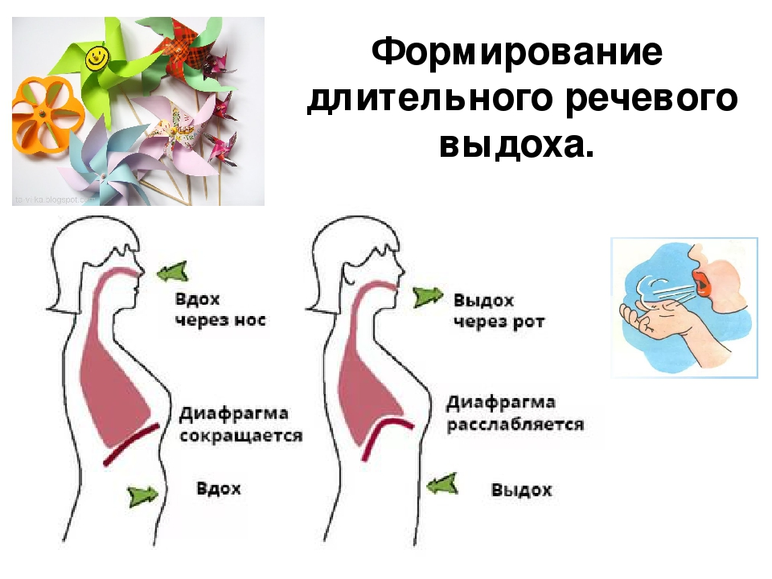
.

Slide 6
Характеристика дыхания детей с ринолалией
У детей с ринолалией дыхание характеризуется неправильным направлением голосовыдыхательной струи вследствие органических дефектов.
Физиологическое дыхание осуществляется через рот, а не через нос.
Ротовой выдох в речевом акте затруднен из-за чрезмерно поднятого корня языка.
Открытая ринолалия тяжело отражается на функциональных свойствах дыхательной системы. У детей наблюдается значительная потеря выдыхаемого воздуха за счет его утечки через нос, из-за чего сокращается продолжительность речевого выдоха.
Поэтому первостепенной задачей в общей системе нормализации произносительной стороны речи детей с ринолалией выступает развитие речевого дыхания.

Slide 7
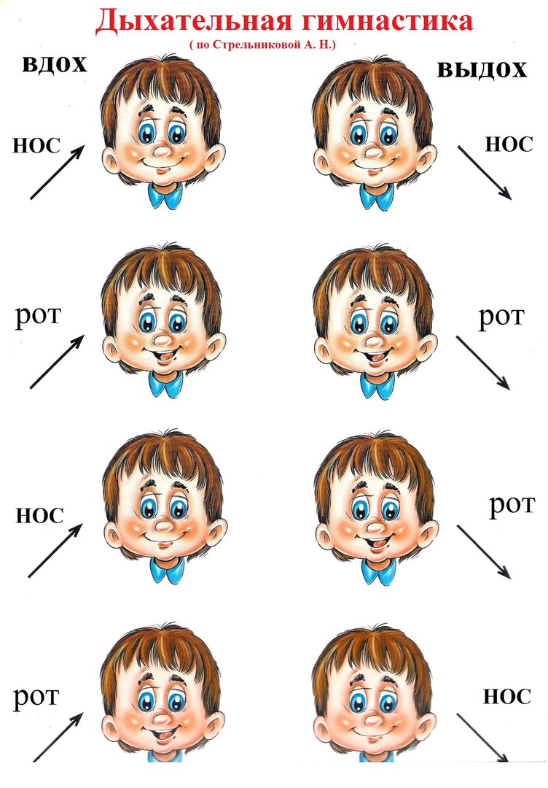
Этапы работы по формированию правильного физиологического и речевого дыхания у детей с речевой патологией
Первый этап:
Формирование речевого дыхания при дифференциации вдоха и выдоха через нос и рот.

Slide 8
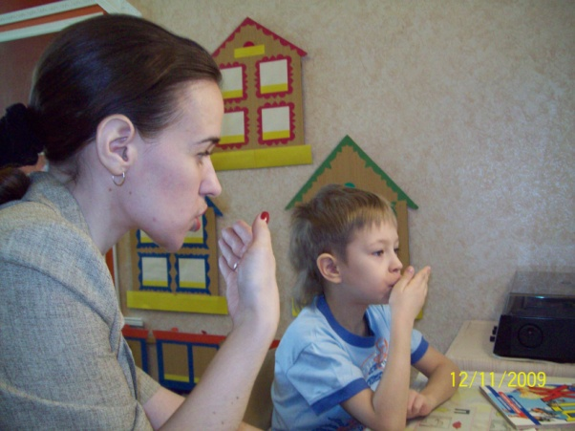
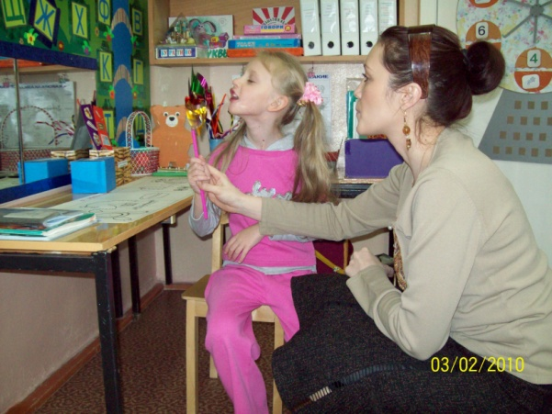
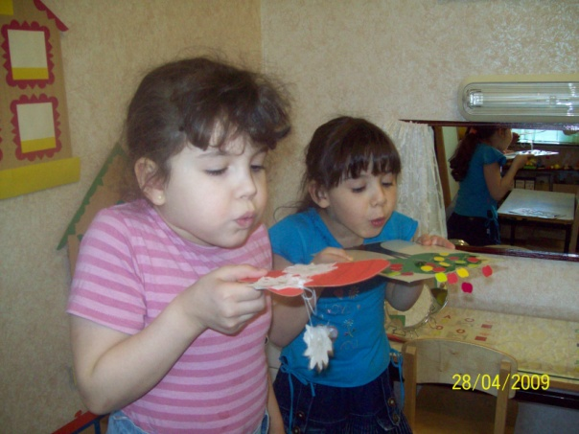
Этапы работы по формированию правильного физиологического и речевого дыхания у детей с речевой патологией
Второй этап:
Формирование длительного ротового выдоха при реализации артикуляции гласных звуков (без включения голоса) и фрикативных глухих согласных звуков.

Slide 9

"Бегемотик"
Цель: улучшить функцию внешнего дыхания, освоить первичные приемы дыхательной гимнастики.
Ребенок, находящийся в положении лежа, кладет ладонь на область
диафрагмы. Взрослый произносит рифмовку:
Бегемотики лежали, бегемотики дышали.
То животик поднимается (вдох),
То животик опускается (выдох).
Упражнение может выполняться в положении сидя и сопровождаться
рифмовкой:
Сели бегемотики, потрогали животики.
То животик поднимается (вдох),
То животик опускается (выдох).

Slide 10
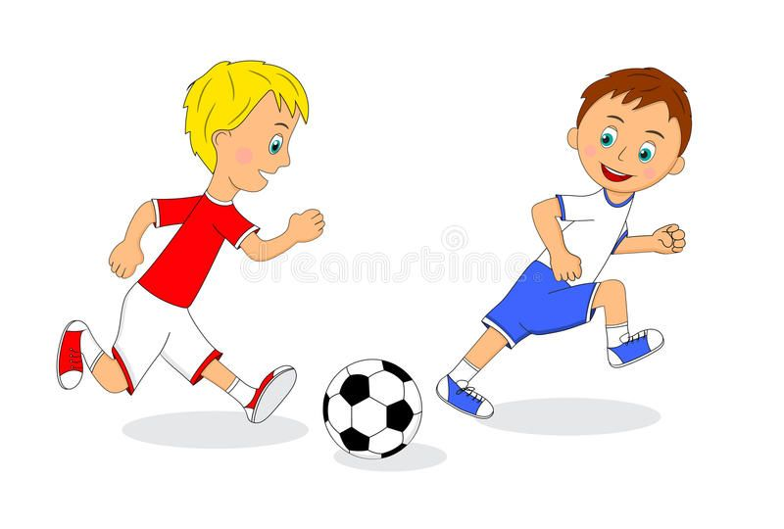
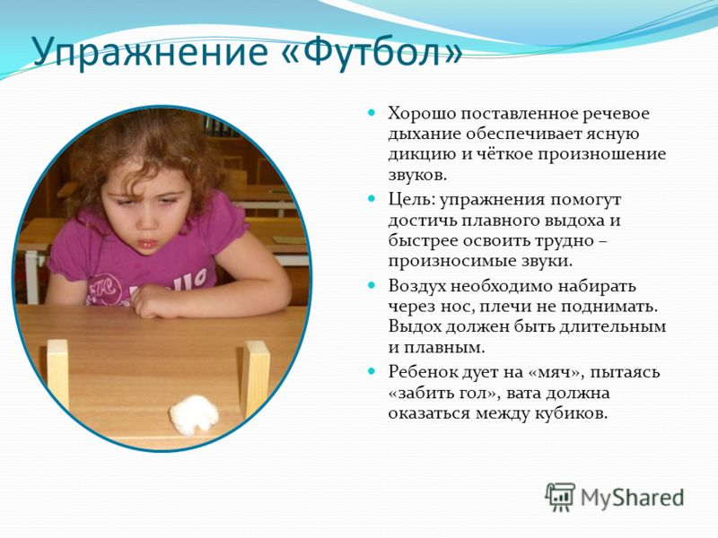
«Язычок играет в футбол».
Язычок любит играть в футбол. Особенно ему нравится забивать голы с пенальти. (Поставить на противоположной от ребёнка стороне стола два кубика. Это — импровизированные ворота. Перед ребёнком на стол положить кусочек ватки. Малыш «забивает голы», дуя с широкого языка, просунутого между губами на ватный тампон, стараясь «довести» его до ворот и попасть в них. Следите, чтобы щёки при этом не раздувались, а воздух струйкой стекал посередине языка.)

Slide 11
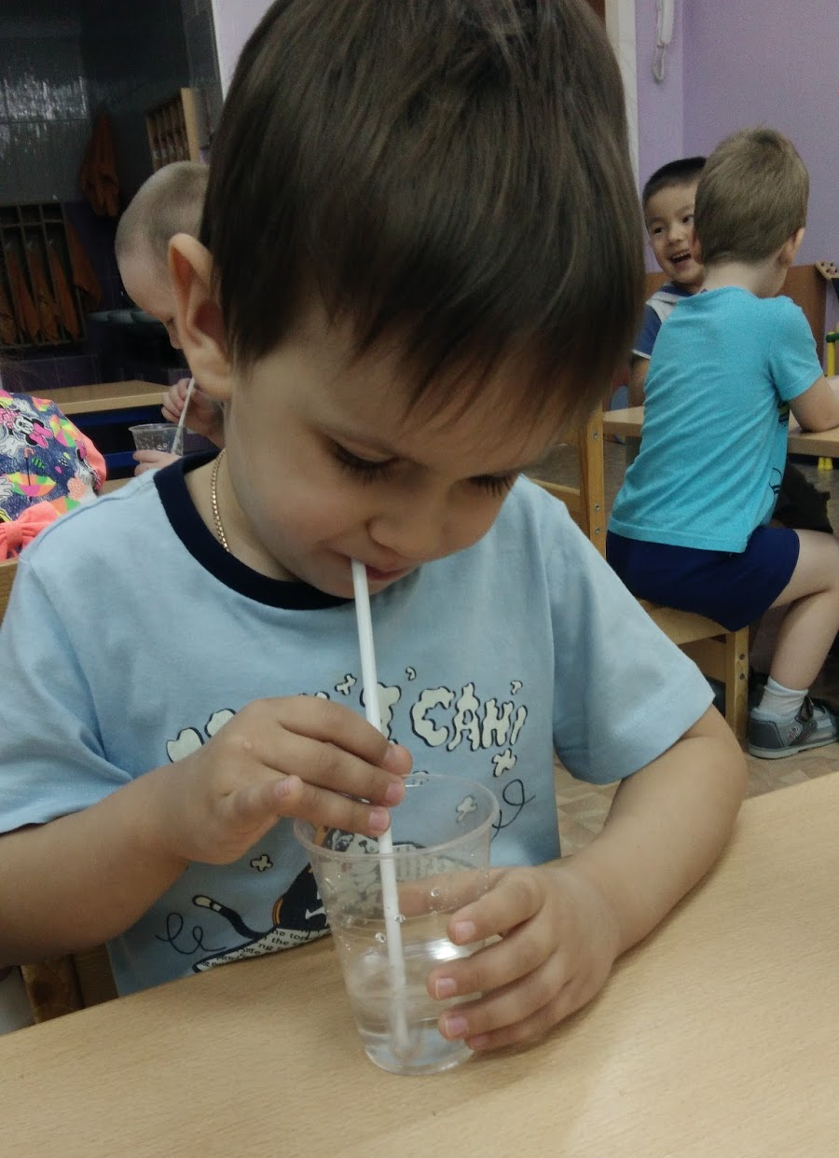
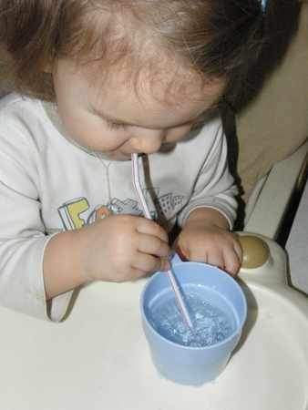
Буря в стакане воды
Наглядный контроль за ротовым дыханием помогут осуществить игры с водой. Дети с удовольствием дуют в воду через трубочку, создавая настоящие бури и шторма.
Чтобы вода не расплескалась, удобнее взять не широкий стакан, а бутылку. Только обязательно прозрачную, чтобы бурление было хорошо видно.
Когда ребенок научится дуть в трубочку, создавая бульканье, нужно постараться удлинить выдох. Чтобы буря была «настоящей», выдох должен быть равномерным и длительным.

Slide 12
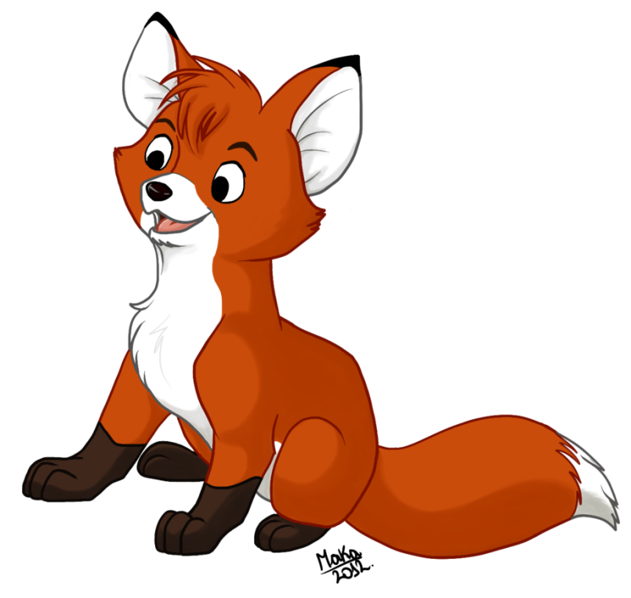
"Лесная азбука"
Цель: развивать фонационный (озвученный) выдох, активизировать мышцы
губ.
К детям в гости приходит персонаж Лесовик и предлагает "уроки лесной
азбуки". Дети повторяют за Лесовиком звуки и действия, "осваивают"
лесную азбуку:
"У-У-У" - идет недобрый человек, его надо прогнать (топать ногами).
"А-У-У" - путник заблудился, ему надо показать дорогу (хлопать руками по
бедрам, будто сучья трещат).
"Ы-Ы-Ы" - пришло время всем собраться на поляне (хлопать в ладоши).

Slide 13
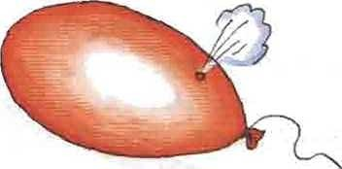
«Воздушный шар»
Исходное положение: дети разводят руки перед собой, изображая круг - “шар”. На выдохе дети произносят медленно звук “Ф-Ф-Ф”. Руки при этом медленно скрещиваются, так что правая рука ложится на левое плечо и наоборот. Грудная клетка в момент выдоха легко сжимается. Занимая исходное положение, дети делают непроизвольно вдох.

Slide 14
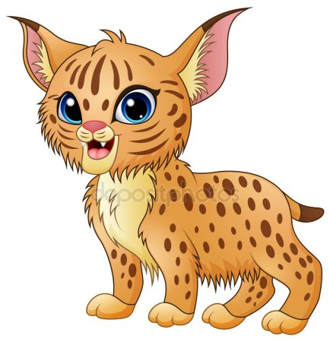

"Рычалка"
Цель: развивать фонационный (озвученный) выдох.
(Проводится, если ребенок правильно произносит звук "р").
Дети соревнуются, кто дольше прорычит на одном выдохе.

Slide 15
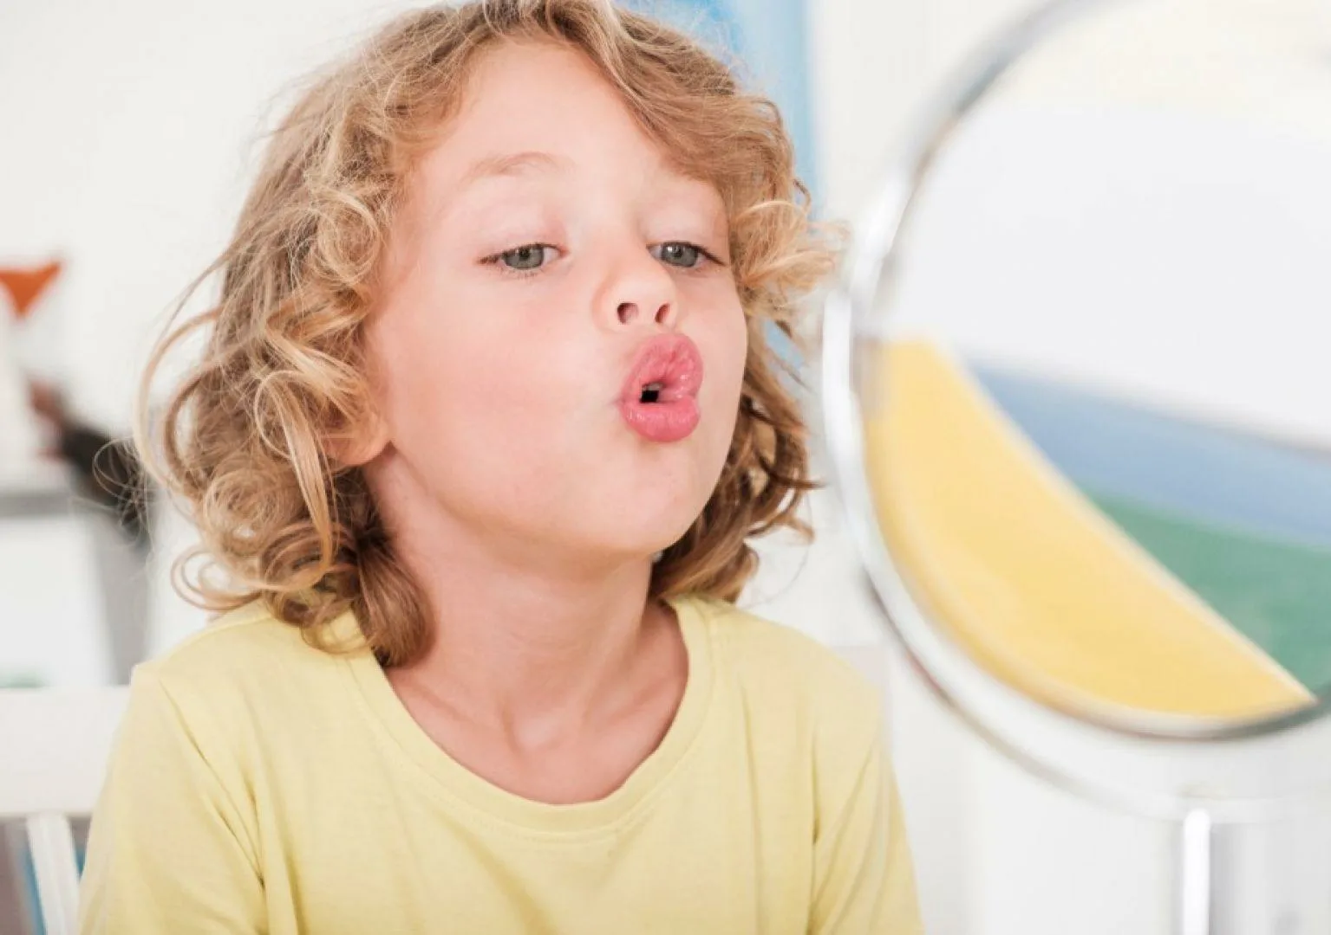
СКОРОГОВОРЕНИЕ
Прочтите пословицы, поговорки, скороговорки на одном выдохе.
Обязательно соблюдайте установку,
данную в первом упражнении.
-Капля и камень долбит.
-Правой рукой строят – левой ломают.
-Кто вчера солгал, тому завтра не поверят.
-На скамеечке у дома целый день рыдала Тома.
-Не плюй в колодец – пригодится воды напиться.
-На дворе трава, на траве дрова: раз дрова, два дрова – не руби дрова на траве двора.
-Как у горки на пригорке жили тридцать три Егорки: раз Егорка, два Егорка, три Егорка...
Интересно, сколько Егорок получится у Вас на одном выдохе?

Slide 16
При занятиях необходимо соблюдать следующие требования:
выполнять упражнения каждый день по 3-6 минут, в зависимости от возраста детей;
проводить упражнения в хорошо проветренном помещении или при открытой форточке;
заниматься до еды;
заниматься в свободной, не стесняющей движения одежде;
дозировать количество и темп проведения упражнений;
вдыхать воздух через рот и нос, выдыхать – через рот;
вдыхать легко и коротко, а выдыхать длительно и экономно;
в процессе речевого дыхания не напрягать мышцы в области шеи, рук, живота, груди; плечи не поднимать при вдохе и опускать при выдохе;
после выдоха перед новым вдохом сделать остановку на 2-3 секунды.

Slide 17
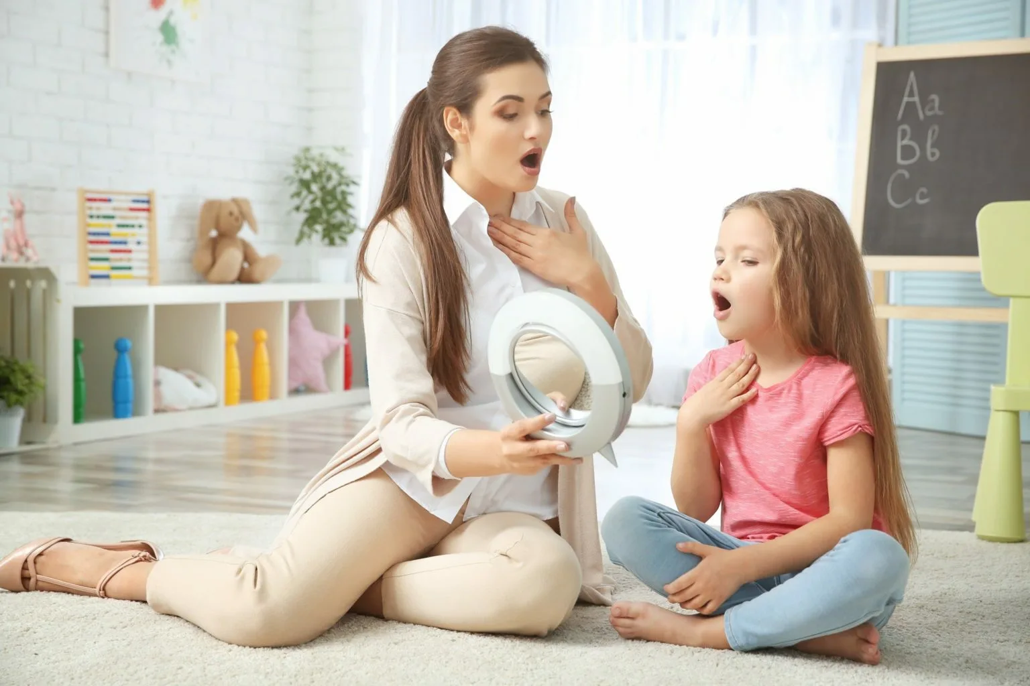
ВЫВОД
Таким образом, дошкольникам с речевой патологией прежде всего необходимо развивать объем легких, а в среднем и старшем дошкольном возрасте формировать грудобрюшной тип дыхания.
Приближение этих показателей к норме позволит в дальнейшем перейти к развитию речевого дыхания, так как грудобрюшной тип дыхания является базой для формирования такой сложной психофизиологической функции, как речевое дыхание.

